Slide 1








K-Digital Training
한국정보교육원
벽돌 깨기 게임
TEAM 3조
정 한 솔, 김 완 규, 김 지 학

Slide 2









K-Digital Training
목 차
01
프로젝트 개요
02
프로젝트 팀 구성 및 역할
03
프로젝트 수행 절차
04
프로젝트 결과
05
자체 평가 의견

Slide 3






01
K-Digital Training
프로젝트 개요
프로젝트 주제 및 기획의도
1
주제 : html, css, js, bootstrap을 활용한 간단한 웹 게임 개발
선정배경: 간단한 웹 게임을 찾던 중 벽돌깨는 게임을 발견하였고 기존에 벽돌 깨기 방식에 조금 더 규칙을 추가해 보고자 주제를 선정.
기획의도 : 지금까지 배운 html과 css 및 js ,jquery, bootstrap을 활용하여 간단한 게임을 제작해 봄으로서 숙련도를 향상시키고, 팀프로젝트를 통하여 협업하는 능력을 기르고자 기획.

Slide 4

01
K-Digital Training
프로젝트 개요
프로젝트 내용
2
구현내용 :
기본적인 벽돌 깨기 게임 – 공 과 패드를 이용한 게임 구현
랜덤으로 생성되는 4가지 아이템 – 공 속도증가, 패드 길이 증가, 스테이지 점프, 생명 추가
여러가지 stage – 원하는 모양의 맵 3개
랭킹 시스템 – 점수를 저장할 수 있고 높은 점수 순서대로 보여준다.
컨셉 : 고전적인 벽돌 게임은 공과 패드만 이용하여 블록을 깨고, 또 스테이지가 단순한 반면, 이번에 제작한 게임은 각종 아이템이 있고 스테이지의 모양도 다양하여 난이도가 살짝 높은 게임이다.

Slide 5
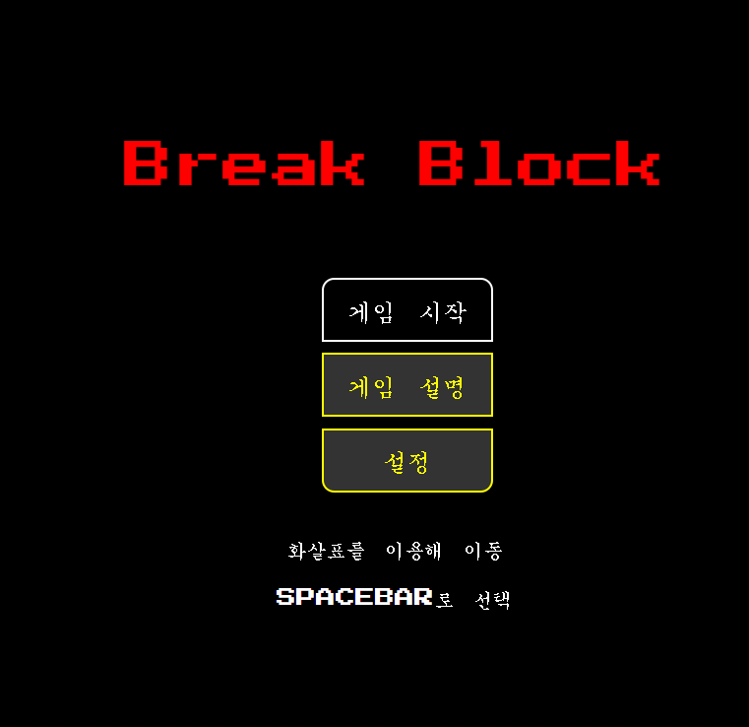
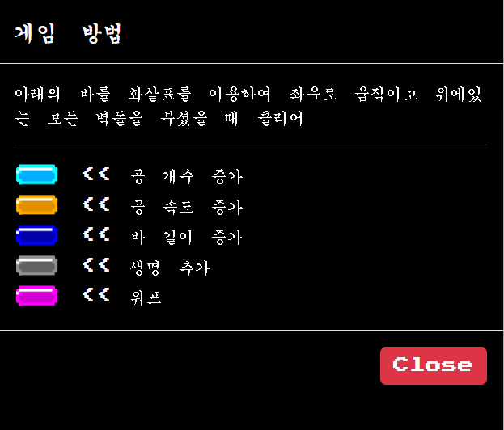
01
K-Digital Training
프로젝트 개요
구현 내용

Slide 6
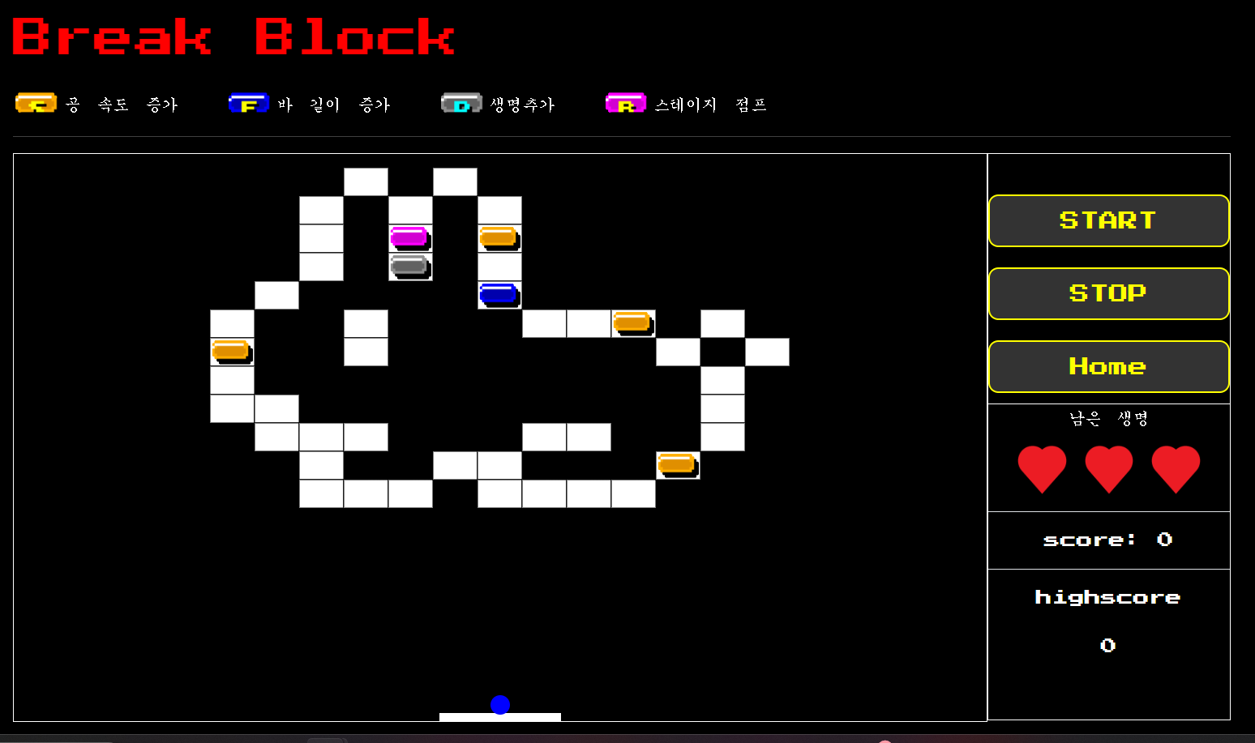
01
K-Digital Training
프로젝트 개요
구현 내용

Slide 7
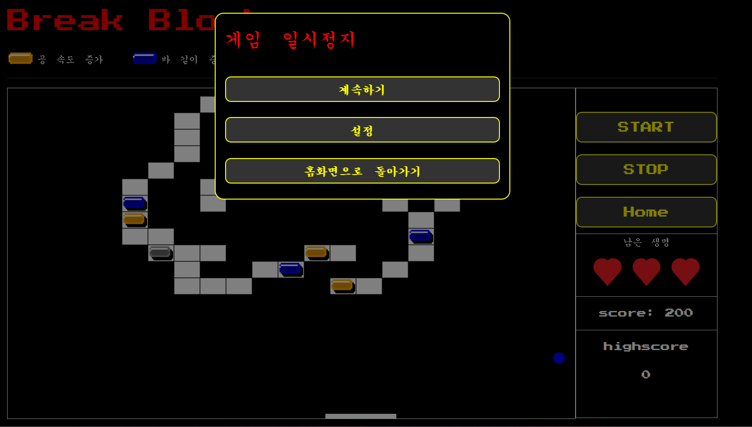
01
K-Digital Training
프로젝트 개요
구현 내용

Slide 8
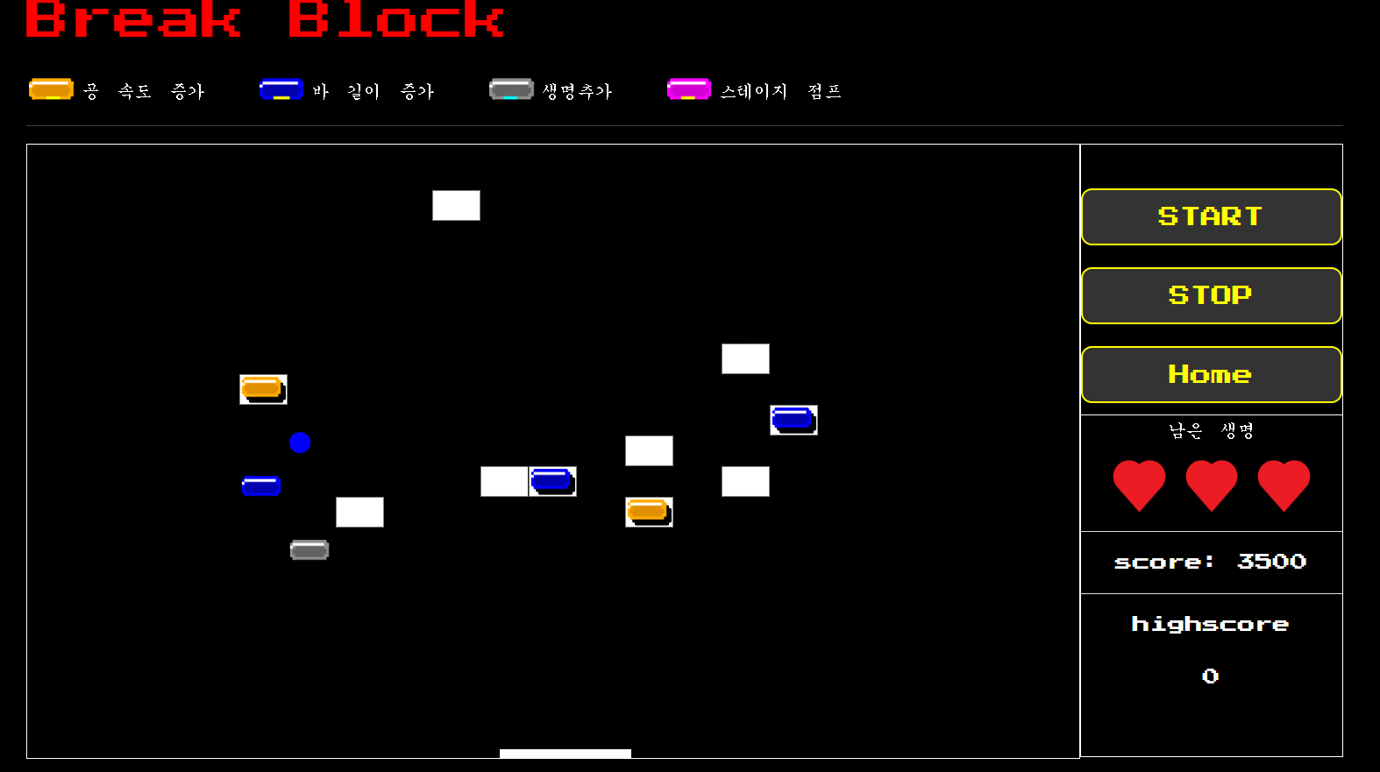
01
K-Digital Training
프로젝트 개요
구현 내용

Slide 9
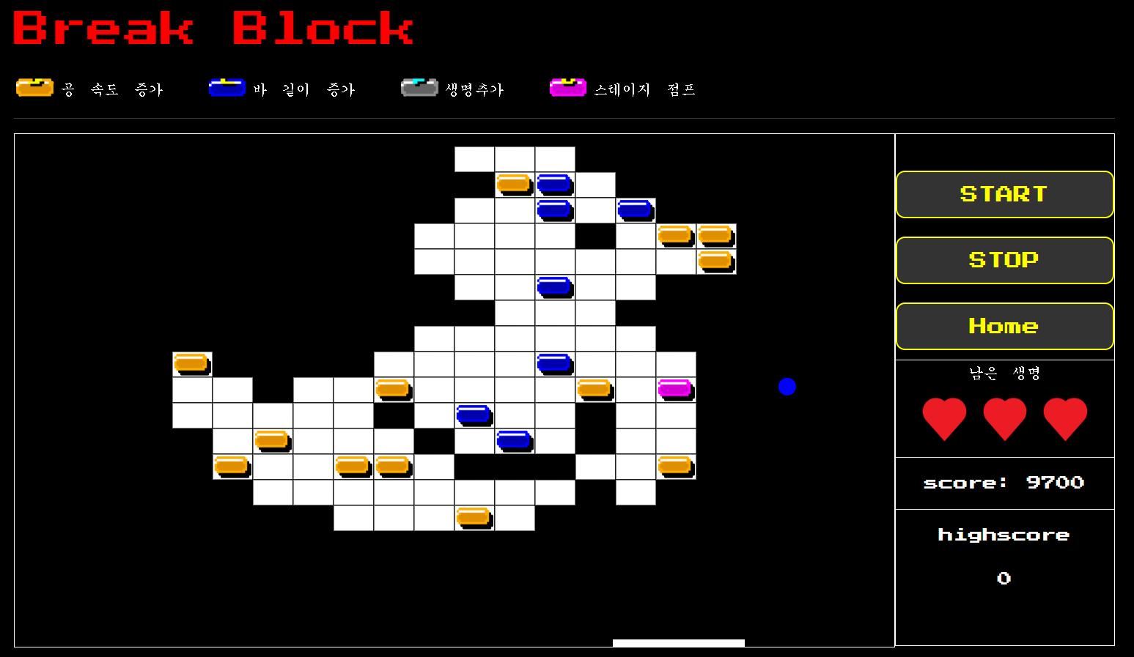
01
K-Digital Training
프로젝트 개요
구현 내용

Slide 10
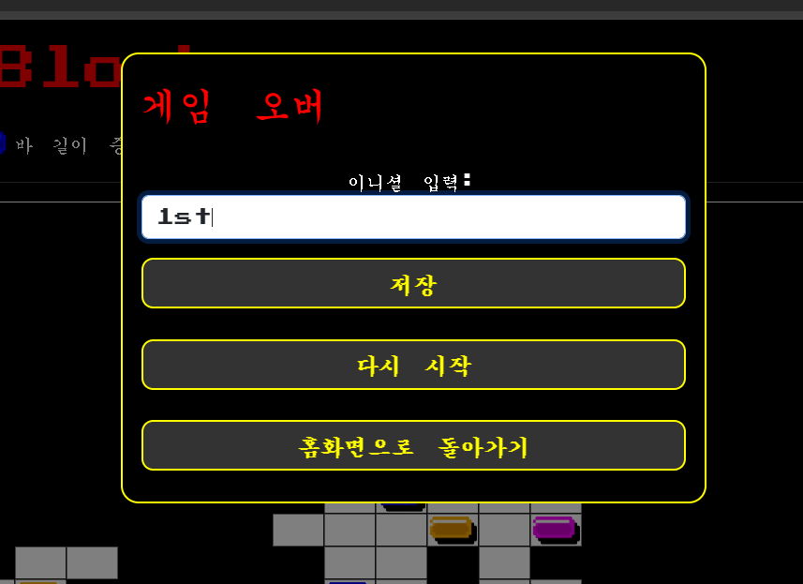
01
K-Digital Training
프로젝트 개요
구현 내용

Slide 11
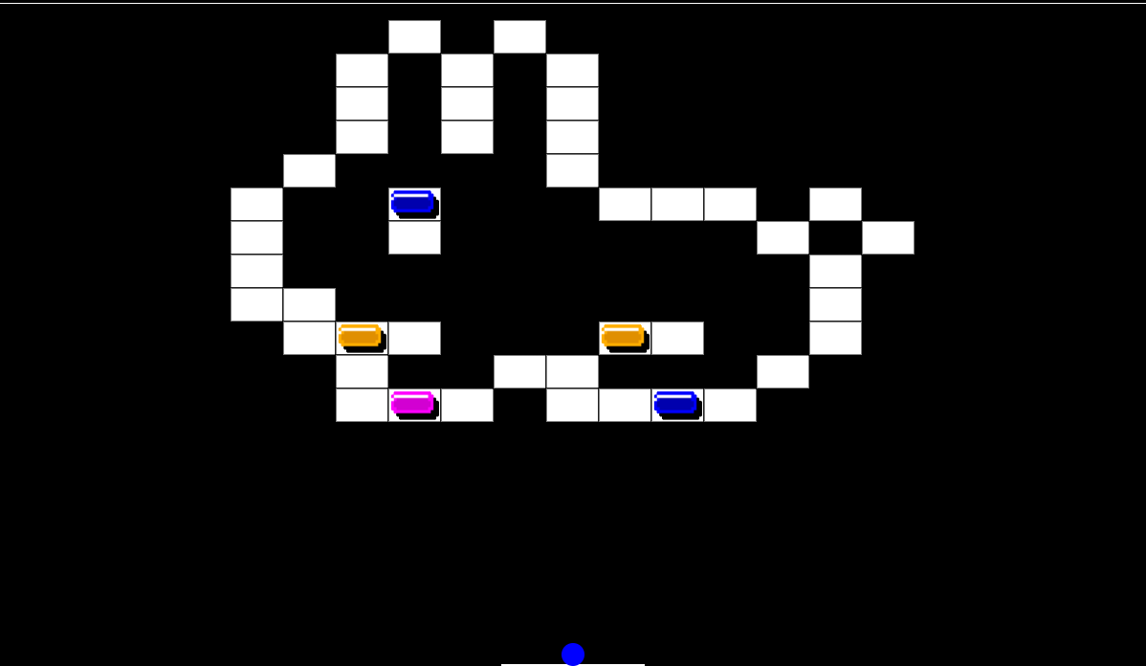
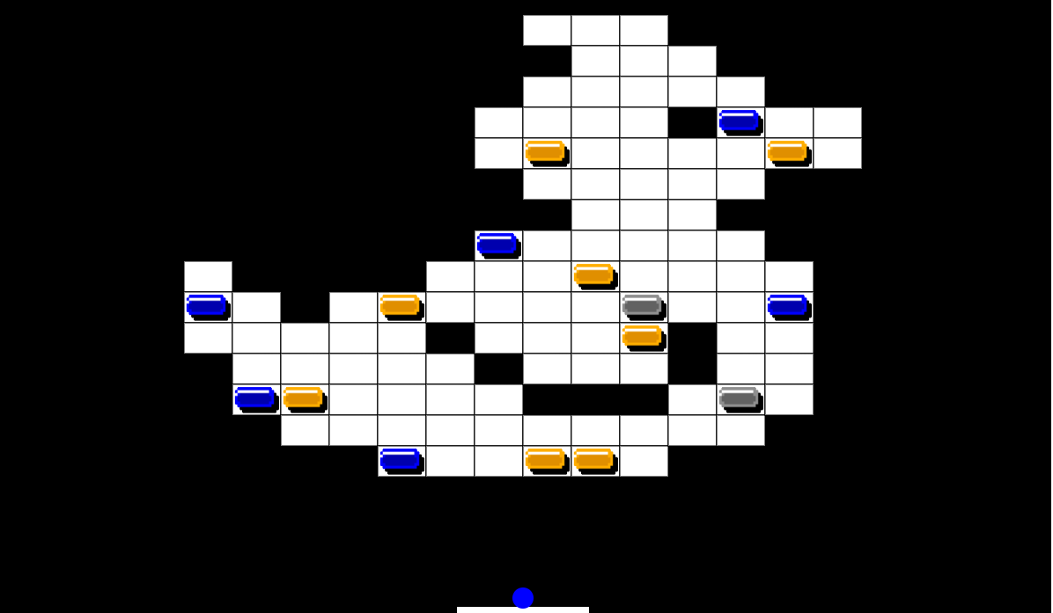
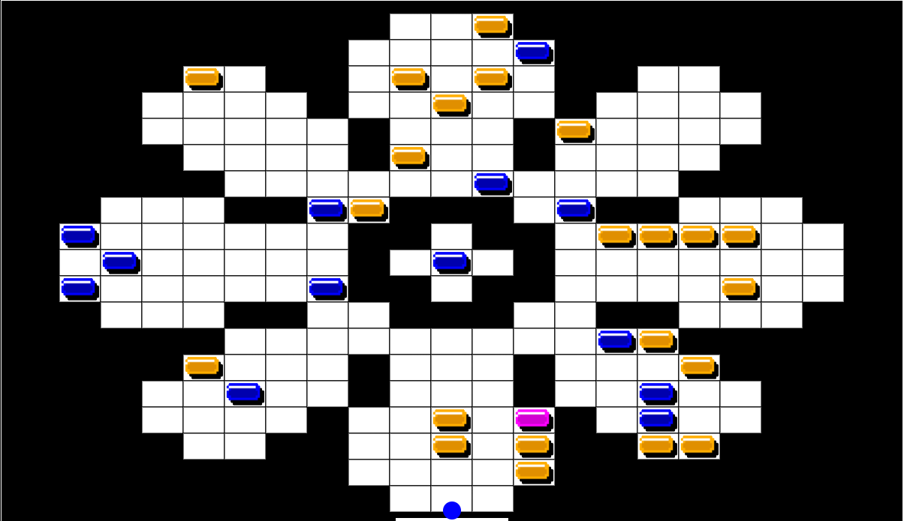
01
K-Digital Training
프로젝트 개요
구현 내용

Slide 12




01
K-Digital Training
프로젝트 개요
구현 내용

Slide 13






01
K-Digital Training
프로젝트 개요
개발 환경
3
IDE : Visual Stdio Code를 사용하여 작성
기능 : javascript, jQuery를 사용하여 제작
디자인 : css, Bootstrap을 사용하여 제작

Slide 14

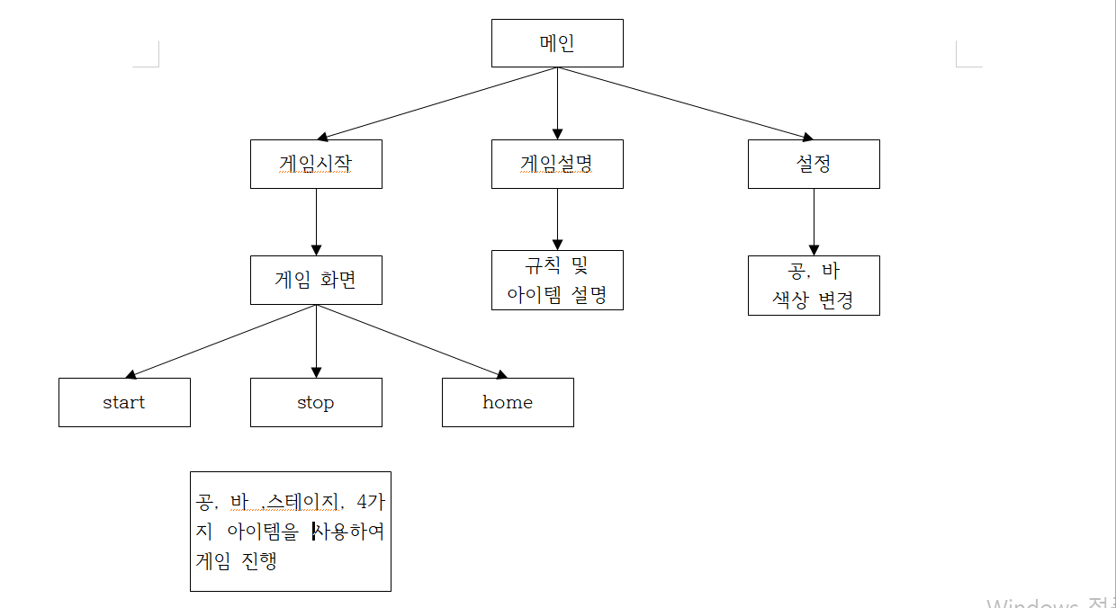
01
K-Digital Training
프로젝트 개요
프로젝트 구조

Slide 15
01
K-Digital Training
프로젝트 개요
활용방안 및 기대 효과
5
이 게임은 인터넷이 없어도 가능한 게임이기 때문에 네트워크 연결이 안되는 곳에서도 할 수 있다.

Slide 16









02
K-Digital Training
프로젝트 팀 구성 및 역할
훈련생 | 역할 | 담당 업무
정 한 솔 | 팀장
김 완 규 | 팀원
김 지 학 | 팀원
김 경 훈 | 멘토
게임 요소 및 아이템 제작
ppt작성 및 발표
게임 규칙 및 맵 제작
물리엔진 제작
UI 구성 및 제작
보고서 작성
주제 선정 피드백, 프로젝트 질의응답

Slide 17



03
K-Digital Training
프로젝트 수행 절차
구분 | 기간 | 활동 | 비고
사전 기획 | 07/12(금) ~ 07/15(월) |  | 아이디어 선정
전반적인 게임제작 | 07/15(월) ~ 07/19(금) |  | 아이템 제작
게임 규칙 및 맵 제작 | 07/15(월) ~ 07/19(금)
UI 제작 | 07/12(금) ~ 07/19(금)
테스트 및 오류수정 | 07/19(금) ~ 07/21(일) |  | 최적화, 오류 수정
총 개발기간 | 07/12(금) ~ 07/22(일)(총 10일)
프로젝트 기획 및 주제 선정
기획안 작성
기본적인 게임 설계
게임 규칙 및 맵 생성
게임 화면 구현
충돌 부분 오류 및 아이템 추가
버그 수정

Slide 18

04
K-Digital Training
프로젝트 경과
1. Canvas를 생성하고 공과 패드를 그린다.

Slide 19
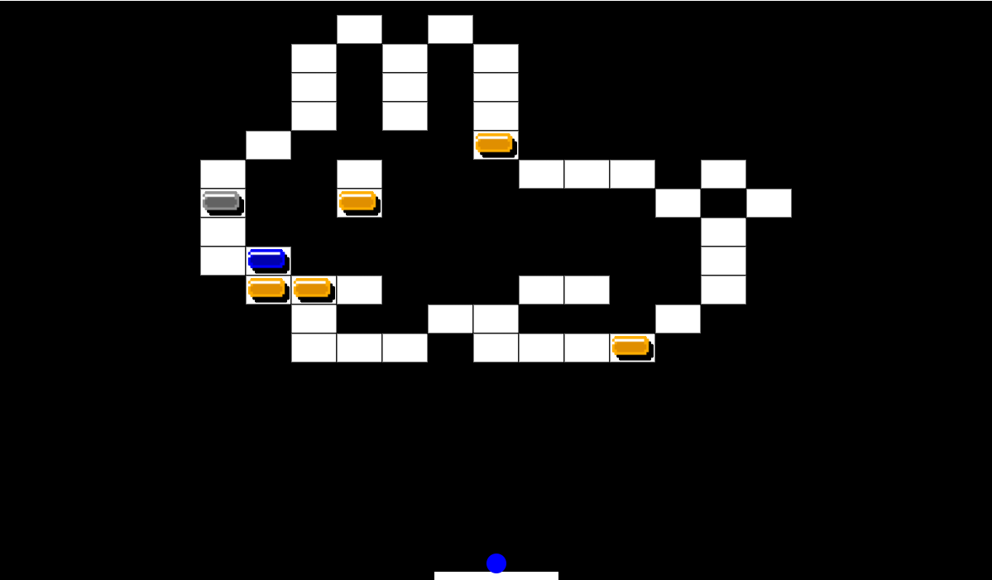
04
K-Digital Training
프로젝트 경과
2. 게임에서 사용할 스테이지를 제작한다.

Slide 20
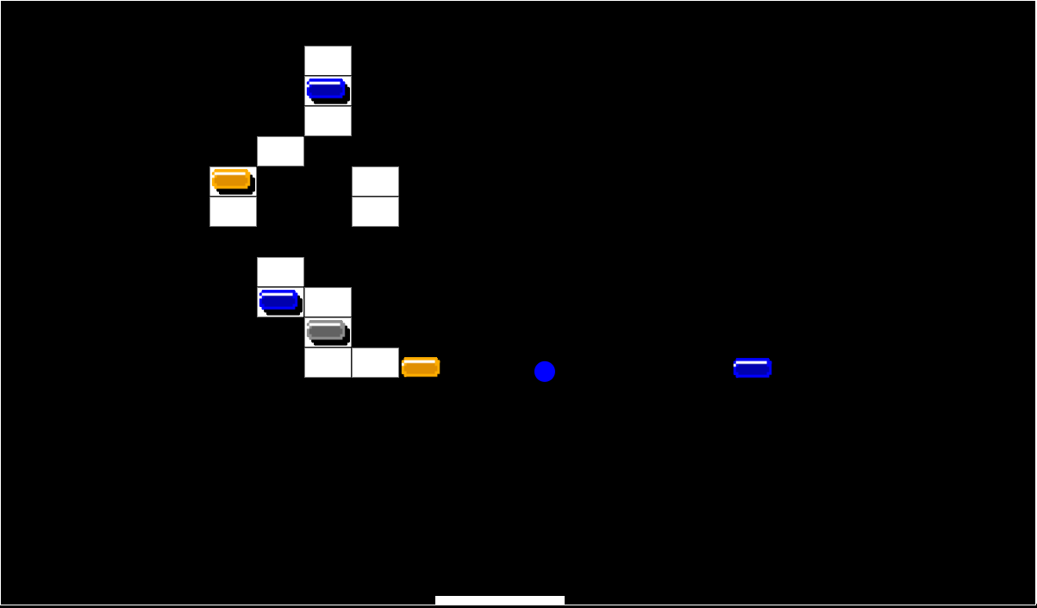
04
K-Digital Training
프로젝트 경과
3. 아이템 낙하를 구현한다.

Slide 21
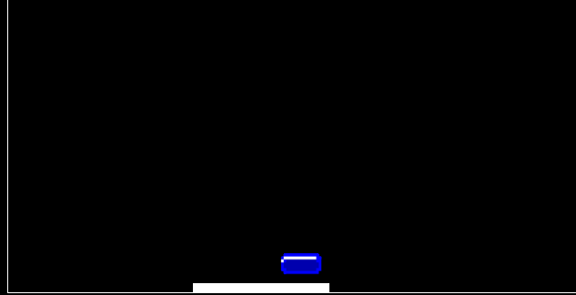
04
K-Digital Training
프로젝트 경과
4. 아이템이 패드에 닿을 시 활성화 되도록 한다.

Slide 22
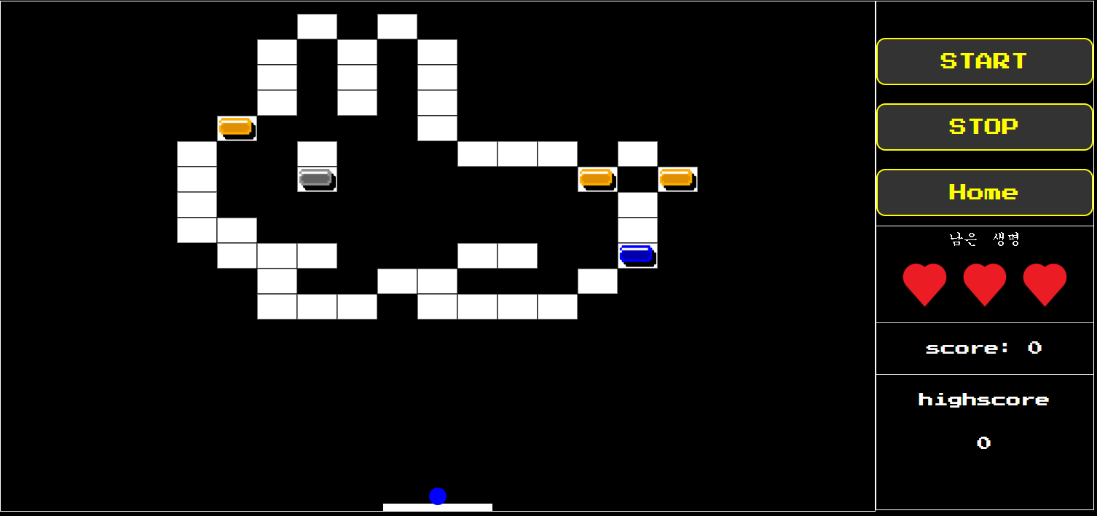
04
K-Digital Training
프로젝트 경과
5. 화면 우측에 게임 시작, 종료, 홈 화면 버튼을 생성한다.

Slide 23
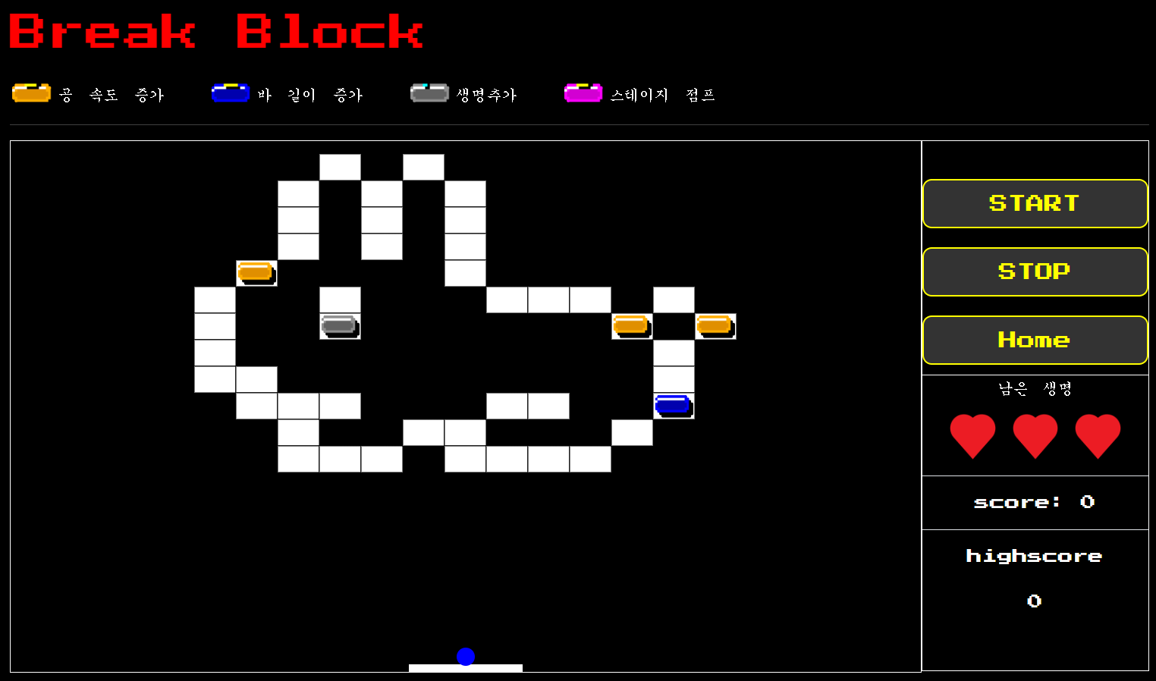
04
K-Digital Training
프로젝트 경과
6. 화면 상단에 게임 이름과 아이템 설명을 추가한다.

Slide 24
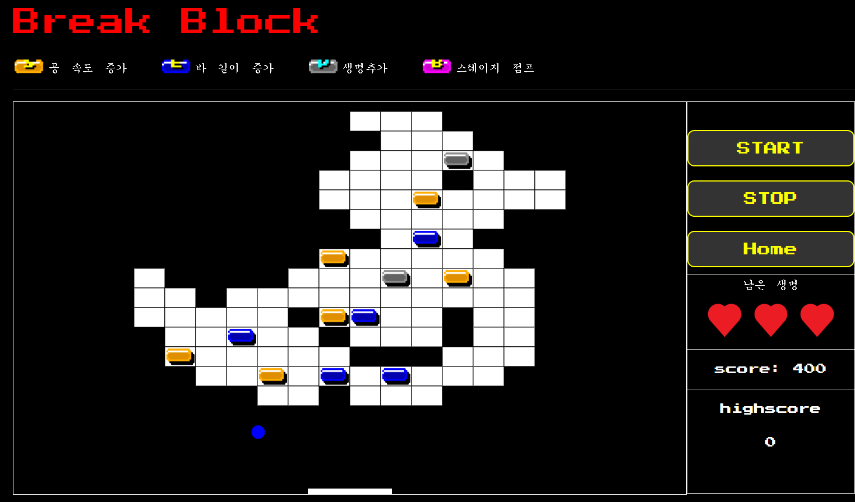
04
K-Digital Training
프로젝트 경과
7. 아이템을 먹거나 블록을 모두 깨면 다음 스테이지로 넘어가게 한다.

Slide 25
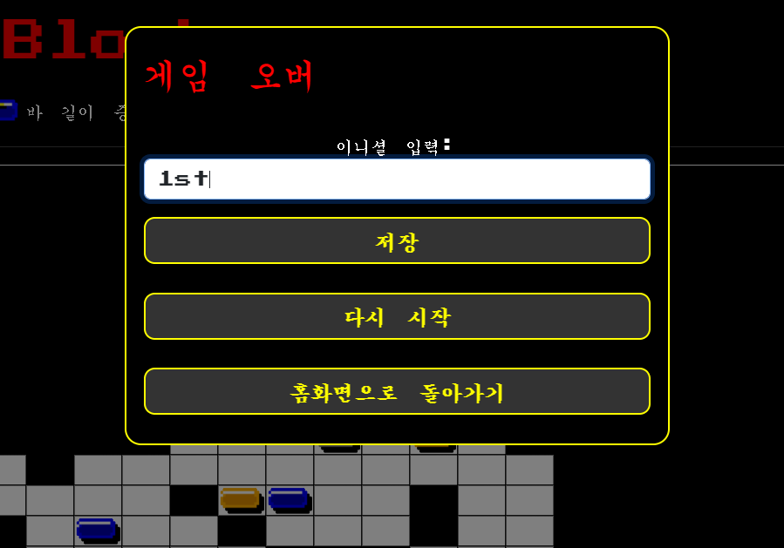
04
K-Digital Training
프로젝트 경과
8. 게임 오버 시 뜨는 화면을 만들고
local storage에 기록을 일시적으로 저장하도록 한다.

Slide 26
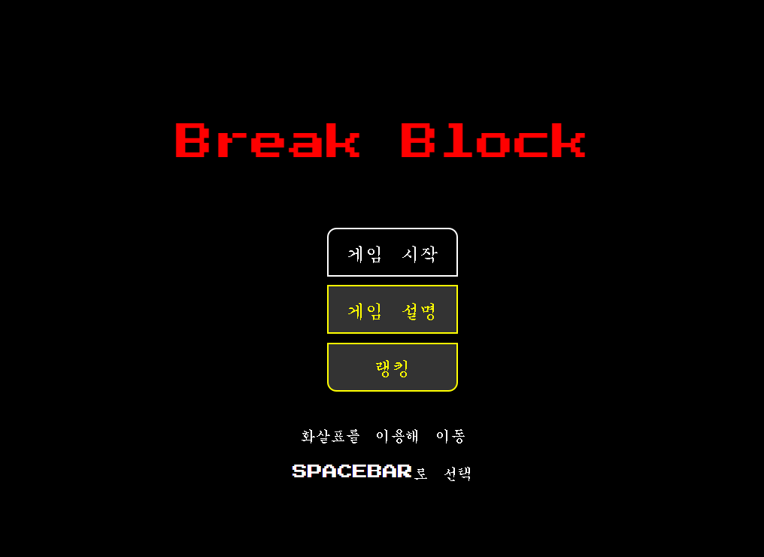
04
K-Digital Training
프로젝트 경과
9. 게임 시작 시 보여질 창을 만든다.

Slide 27
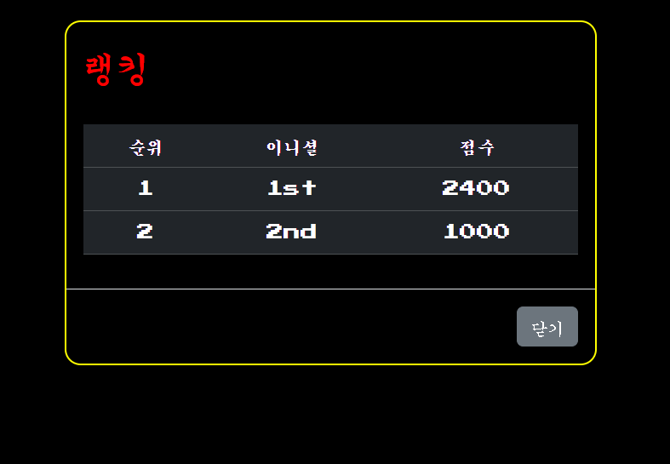
04
K-Digital Training
프로젝트 경과
10. 랭킹에서 보여질 창을 만든다.
(모달 박스 활용)

Slide 28



05
K-Digital Training
자체 평가 의견
자체 평가 점수
8 / 10 (10점 만점)

Slide 29
05
K-Digital Training
자체 평가 의견
개인 또는 우리 팀이 잘한 부분과 아쉬운 점
잘한 부분
1. 서로 원활하게 소통을 하였고 어려운 부분을 같이 해결해 나갔다.
2. 좋은 분위기에서 작업이 진행되었다.
아쉬운 부분
1. 하고자 하는 것은 많았으나 시간적 여유를 고려하지 못해 마무리가 아쉬웠다.

Slide 30
05
K-Digital Training
자체 평가 의견
1. 아이템의 다양성 문제
현재 구현되어 있는 아이템을 다양하게 만든다.
2. 다양하게 맵을 추가한다.
3. 난이도 조정
현재 난이도가 상당히 어려워 깨기가 살짝 어렵기 때문에 난이도를 조정한다.
프로젝트 결과물의
추후 개선점이나 보완할 점 등 내용 정리

Slide 31
05
K-Digital Training
자체 평가 의견
프로젝트를 수행하면서 느낀 점
- 일주일이라는 짧은 프로젝트였지만 배웠던 내용을 활용하여 팀원들과 기획하였던 웹 게임을 몇가지 기능을 제외하고 모두 완성 시킬 수 있었다는 것에 감사하고 다음 프로젝트에는 기획하였던 내용 모두를 제작할 수 있도록 하고 싶습니다. –김지학-
- 게임의 규칙과 맵 제작 및 게임의 물리적인 부분을 맡아 개발했는데, 벽돌 깨기 게임이 제대로 만들려면 생각보다 복잡한 게임이라는 것을 느꼈고,이를 통해 짧은 기간이었지만, 어느 정도의 결과물을 완성해 냈다는 점에서는 만족하고,부족한 부분들을 보완해서, 좀 더 완성도를 높이고 싶고, 게임 기획 단계에서 탈락한 부가적인 기능들도 구현해서 게임에 적용해보고 싶습니다. –김완규-
-게임을 제작하면서 좀 더 javascript에 대해서 알 수 있었던 좋은 기회였고 좋은 팀원을 만나 어려운 부분에 대해 같이 고민도 하고 해결도 하는 과정에서 내적 친밀감을 쌓을 수 있어서 뜻 깊은 시간이었습니다.
-정한솔-

Slide 32
이상입니다.

